Slide 1



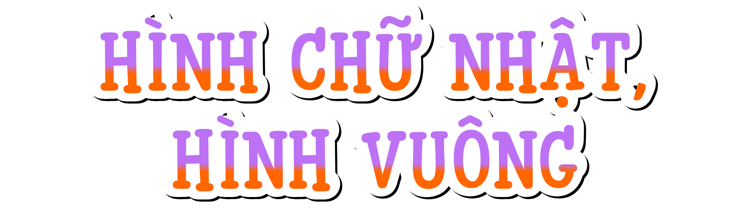

Slide 2
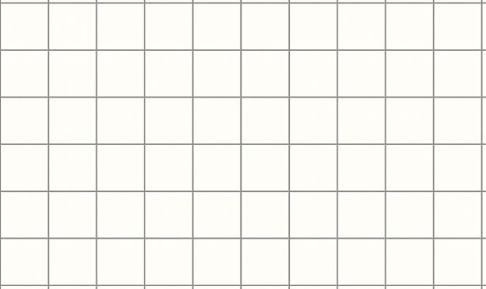
A
Tổ 1, 2
1/ Hình chữ nhật có bao nhiêu đỉnh, cạnh, góc vuông?
2/ Tìm các cặp cạnh có độ dài bằng nhau
B
KHÁM
PHÁ
D
C
M
N
Tổ 3, 4
1/ Hình vuông có bao nhiêu đỉnh, cạnh, góc vuông?
2/ Các cạnh có gì đặc biệt?
Q
P

Slide 3
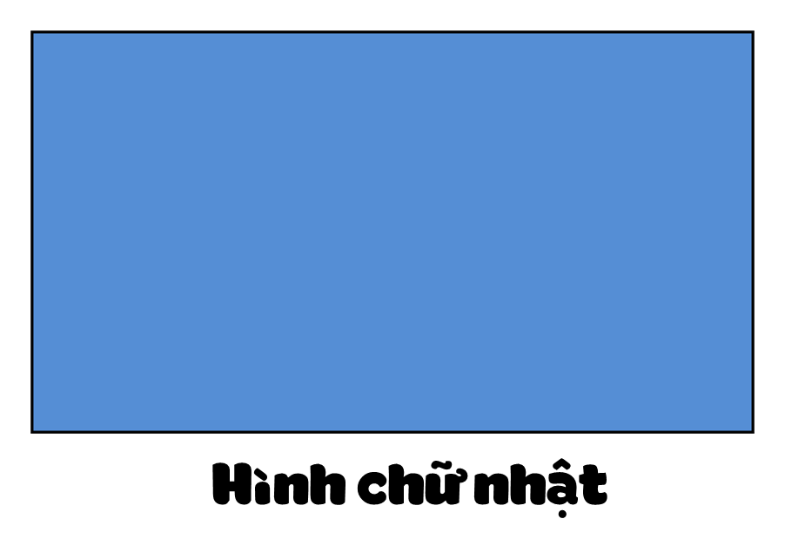
A
B
KHÁM
PHÁ
D
C
Hình chữ nhật ABCD có:
4 đỉnh, 4 cạnh và 4 góc vuông
2 cạnh dài AB và DC có độ dài bằng nhau, viết là AB = DC;
2 cạnh ngắn AD và BC có độ dài bằng nhau, viết là AD = BC

Slide 4
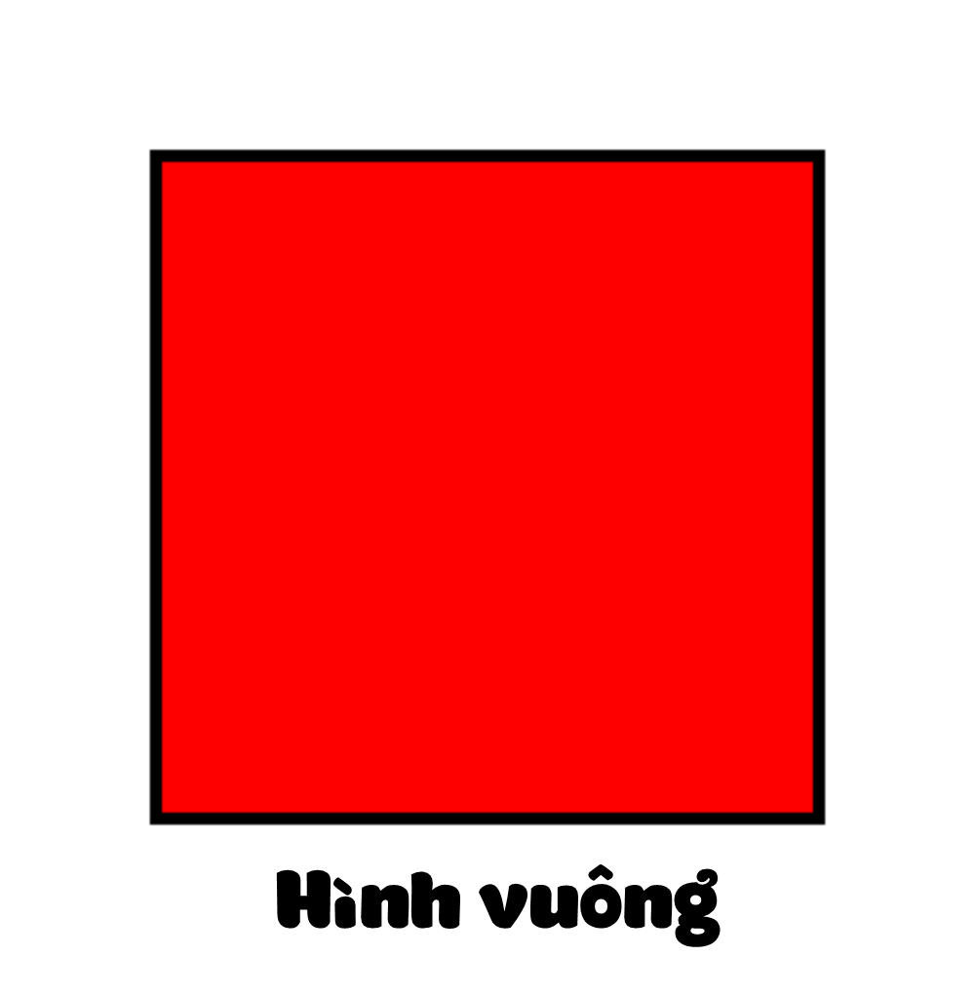
M
N
KHÁM
PHÁ
Q
P
Hình vuông MNPQ có:
4 đỉnh;
4 góc vuông;
4 cạnh bằng nhau.

Slide 5
Hình chữ nhật có 4 đỉnh, 4 góc vuông, 2 cạnh dài có độ dài bằng nhau và 2 cạnh ngắn có độ dài bằng nhau.
Độ dài cạnh dài gọi là chiều dài, độ dài cạnh ngắn gọi là chiều rộng.
Hình vuông có 4 đỉnh, 4 góc vuông và 4 cạnh có độ dài bằng nhau.

Slide 6
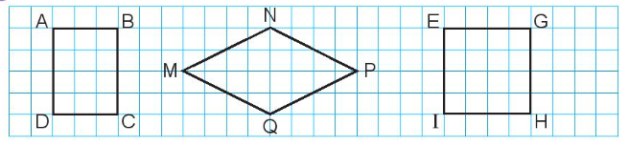

1
a) Trong các hình dưới đây, hình nào là hình vuông?

Slide 7
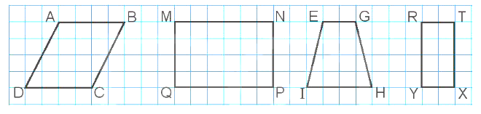
1
b) Trong các hình dưới đây, hình nào là hình chữ nhật?

Slide 8
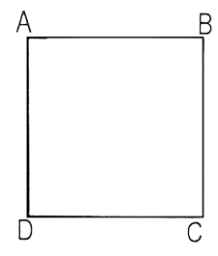
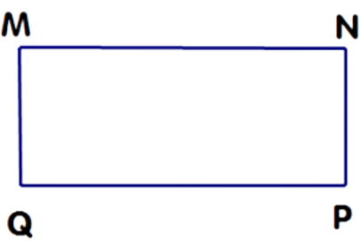
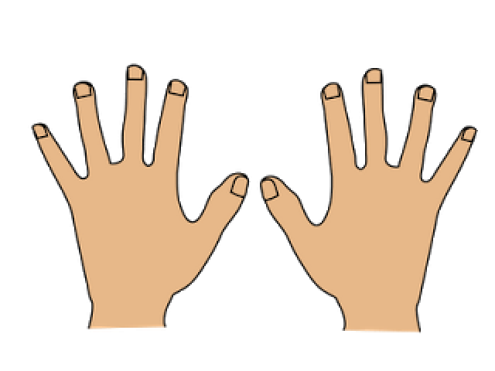
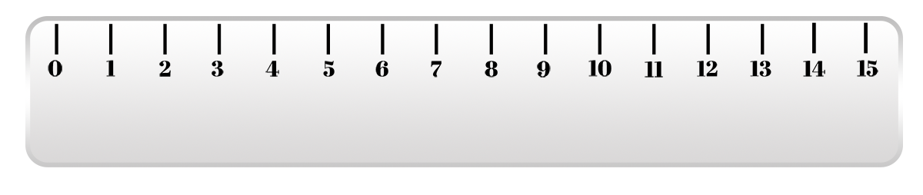
Bằng cách đo trên hình vẽ, hình vuông ABCD có độ dài cạnh là ? cm; hình chữ nhật MNPQ có chiều dài là ? cm và chiều rộng là ? cm
2
Số?
Hình chữ nhật MNPQ có chiều dài là 3 cm và chiều rông là 2 cm.
Hình vuông ABCD có độ dài cạnh là 3 cm.

Slide 9
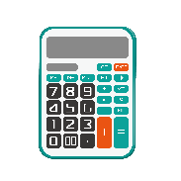

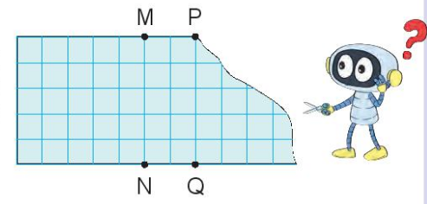


Để cắt tờ giấy như hình bên thành một hình vuông, Rô-bốt cần cắt theo đoạn thẳng nào dưới đây?
Đoạn thẳng MQ
A
Đoạn thẳng PN
B
Đoạn thẳng PQ
C
Đoạn thẳng MN
D

